Slide 1
聖三主日
2021年5月30日(第5主日)
感 恩 祭
主 題
天主聖三是信仰的全部
感恩是基督徒生命的基本心態
我們要：常常喜樂,沒有一分鐘不快樂
事事感恩,沒有任何一件事不感恩

Slide 2
恭讀申命紀 4:32-34,39-40
那時候，梅瑟對人民說：「你且考察，在你以前及過去的世代，從天主在地上造了人以來，由天這邊，到天那邊，是否有過像這樣的大事？又是否聽過像這樣的事？是否有一民族，如同你一樣，聽到了天主由火中說話的聲音，還仍然活著？或者，是否有過一個神，以災難、
1/3

Slide 3
神蹟、奇事、戰爭、強力的手、伸展的臂，和可怕的威能，企圖將某一民族，由另一民族中，領出來，如同上主你們的天主，在埃及，在你們眼前，對你們所做的一樣？
「所以，今日你該知道，且要牢記在心：天上地下，只有上主是天主，再沒有別的神。你應遵守他的法令和誡命，
2/3

Slide 4
就是我今日所訓示給你的，好使你和你的後代子孫，得享幸福，在上主你的天主，永遠賜給你的土地上，長久安居。」 ——上主的話。
眾:感謝天主
3/3

Slide 5
恭讀聖保祿宗徒致羅馬人書 8:14-17
弟兄姊妹們：
凡受天主聖神引導的，都是天主的子女。其實你們所領受的聖神，並非使你們作奴隸，以致仍舊恐懼；而是使你們作義子。因此，我們呼號：「阿爸，父呀！」聖神親自和我們的心神，一同作證：我們是天主的子女。我們既是子女，
1/2

Slide 6
便是承繼者，是天主的承繼者，是基督的同承繼者；只要我們與基督一同受苦，也必與他一同受光榮。
——上主的話。
眾:感謝天主
2/2

Slide 7
恭讀聖瑪竇福音 28:16-20
那時候，十一個門徒就往加里肋亞，到耶穌給他們所指定的山上。他們一看見耶穌，就朝拜了他，雖然有人還心中疑惑。
耶穌於是上前對他們說：「天上地下的一切權柄，都交給了我，所以，你們要去使萬民成為門徒，
1/2

Slide 8
因父及子及聖神之名，給他們授洗，教訓他們遵守我所吩咐你們的一切。
「看！我同你們天天在一起，直到今世的終結。」
——基督的福音。
眾：基督，我們讚美你！
2/2

Slide 9
聖三主日
2021年5月30日
感 恩 祭
主 題
天主聖三是信仰的全部
感恩是基督徒生命的基本心態
我們要：常常喜樂,沒有一分鐘不快樂
事事感恩,沒有任何一件事不感恩

Slide 10
天上地下,只有上主是天主,再沒有別的神。你應遵守他的法令和誡命,就是我今日所訓示給你的。
其實你們所領受的聖神,並非使你們作奴隸,以致仍舊恐懼;而是使你們作義子。因此,我們呼號:「阿爸,父呀!」
你們要去使萬民成為門徒,因父及子及聖神之名,給他們授洗,教訓他們遵守我所吩咐你們的一切。

Slide 11
讓信仰和神學提昇我們的生命和生活
聖父創造：主人/管家;絕不能自我中心/絕不敢言優先;環保/對物有情/悠然見南山 天父：天下一家/世界大同;兄弟姊妹; 我中有你,你中有我/同命運共進退 聖子救贖：肯定/愛上/寬恕自己;做百分百的人;聖化生老病死,成敗得失;常常喜樂,事事感恩;更豐盛生命 聖神聖化：良心;靜默,聆聽,注視;等待; 默存在心中;Gloria Dei, homo vivens 團體模範：獨立而共融;道不同正好為謀 | 天 主 聖 三 | 父生子 (從永遠 就生) 父子 共發 聖神 (不是生) 父藉子 發聖神
與 生 活 結 合
與 生 活 脫 節
舉頭三尺有神明 (慎獨,不欺暗室) 服從神：與神交往;緊密關係;不斷成長 如果我是祂：用他的眼睛看,用他的心去愛 他的旨意/唯一法律=愛=分享+寬恕 | 神 的 存 在 | 證明 神存在 信者得救 全能全善 無所不在

Slide 12
如果有人問我.天主教是什麼？我會花三分鐘時間,用以下600字回答：
天主教信仰以聖三為基礎,並要活出這三位一體的精神,以獲得今生和來世的永恆真生命.
這聖三就是：聖父,聖子,聖神.天主教徒「劃十字聖號」,就是宣認這聖三的信仰.
聖父創造.這有雙重意義.第一,這個世界由天主創造,他是世界的主人,我們只是管家.我們不能污染世界,還要讓大地的一切給所有人享用;人與人之間或國與國之間,都不應出現貧富懸殊的現象.

Slide 13
第二,如果天主是「父」,那我們就都是他的孩子,我們之間,不分種族,膚色和國籍,都是兄弟姊妹.政治分歧和是非善惡,都不能消滅人類間的「骨肉情」.
聖子救贖. 天主第二位叫聖子,他為救贖我們,降生成人,死在十字架上.他是真天主又是真人,是100%的人,完人.
他在各方面與我們相似,只是沒有罪.我們也應努力作完人,「扎根信仰,熱愛家庭,投身社會,胸懷祖國,放眼世界,注目永恆」; 快樂而勇敢地面對人生的全部挑戰.

Slide 14
聖神聖化.天主的第三位是聖神.他給我們聖神七恩,類似中華文化的「智仁勇」三達德,使我們能圓滿回應天主的召叫,成聖成賢.
他住在我們的良心,也臨在於天地萬物之中.我們要在靜默中聆聽聖神,在萬事萬物中找尋他.

Slide 15
三位一體指的是：聖父不是聖子,聖子不是聖神,聖神不是聖父;但他們共融一起成了一個真天主,一位真神.
應用在團體生活上,這叫「獨立而共融」.人類本是一個大家庭,要達到真誠的共融,就要學到求同存異,要「肯定自己,欣賞別人,學習別人,豐富自己」.
這共融的基礎是「愛」,因為「天主是愛」.
學到聖三精神,人類才可以成為一個大家庭,即基督宣講的「天國」.

Slide 16
如果有人問我.天主教是什麼？我會花三分鐘時間,用以下600字回答：
If someone asks me, what is Catholicism? I will reply to him in 600 words
within three minutes.
天主教信仰以天主聖三為基礎,並要活出這三位一體的精神,以獲得今生和來世的永恆真生命。
Catholicism has its basis on the Holy Trinity and it seeks to live out the Trinitarian spirit so as to merit an eternal life in the present and future.

Slide 17
這聖三就是：聖父,聖子,聖神。天主教徒 「劃十字聖號」,就是宣認這聖三的信仰。
The Holy Trinity comprises the Father, the Son, and the Holy Spirit. When the Catholic faithful make the sign of the cross, they are professing their faith in the Holy Trinity.

Slide 18
聖父創造。這有雙重意義。第一,這個世界由天主創造,他是世界的主人,我們只是管家。我們不能污染世界,還要讓大地的一切給所有人享用；人與人之間或國與國之間,都不應出現貧富懸殊的現象。
THE FATHER CREATES. There is a twofold meaning to this. Firstly, the world is created by God, He is the master of the world and we are merely stewards. Not only that we mustn’t pollute the world, but we are to share all that we have with everyone; there shouldn’t be a big disparity in wealth between peoples and nations.

Slide 19
第二、如果天主是「父」,那我們就都是他的孩子,我們之間,不分種族,膚色和國籍,都是兄弟姊妹。政治分歧和是非善惡,都不能消滅人類間的「骨肉情」.
Secondly, if we consider God as the Father, then it follows that we are all his children and there should be no discrimination among us whether by race, skin, or nationality, but we should be brothers and sisters to each other.

Slide 20
聖子救贖。天主的第二位叫聖子，他為救贖我們，降生成人，死在十字架上。他是真天主又是真人，是100%的人、完人。
THE SON REDEEMS. The second person in the Holy Trinity is the Son. He was born unto the world as a man and died on the Cross for the sake of saving us. He is truly God and truly man, a 100 percent man and a perfect man.

Slide 21
他在各方面與我們相以,只是沒有罪.我們也應努力作完人,「扎根信仰,熱愛家庭,投身社會,胸懷祖國,放眼世界,注目永恆」;快樂而勇敢地面對人生的全部挑戰.
He is like us in every respect except in sin. We must therefore try our best to be people of perfection; anchor our faith, love our family, engage with society, embrace our motherland, look out onto the world, gaze into eternity.

Slide 22
聖神聖化。天主的第三位是聖神.他給我們聖神七恩.類似中華文化的「智仁勇」三達德,使我們能圓滿回應天主的召叫,成聖成賢。
THE HOLY SPIRIT SANCTIFIES. The third person of the Trinity is the Holy Spirit. It gives us the Seven Fruits of the Holy Spirit, just like the three Chinese virtues of Wisdom, Benevolence, and Courage; it enables us to perfectly respond to God’s call of becoming saints and sages.

Slide 23
他住在我們的良心，也臨在於天地萬物之中。我們要在靜默中聆聽聖神，在萬事萬物中找尋他。
The Spirit dwells within our conscience and is also
present in everything in the world.
We must listen to the Holy Spirit
in solitude and
seek him out in all things.

Slide 24
三位一體指的是：聖父不是聖子、聖子不是聖神、聖神不是聖父；但他們共融一起成了一個真天主、一位真神。
The Trinity means
the Father is not the Son,
the Son is not the Holy Spirit,
The Holy Spirit is not the Father;
but in communion, they become one God,one true almighty God.

Slide 25
應用在團體生活上,這叫「獨立而共融」。人類本是一個大家庭，要達到真誠的共融，就要學到求同存異，要「肯定自己,欣賞別人,學習別人,豐富自己」.
Applying the Trinitarian spirit to the lives of the Christian communities, this is called independence but in communion. Human beings are intrinsically one big family; to learn true communion, we must learn to live with differences, we must assert ourselves while appreciating others, learn from others in order to enrich ourselves.

Slide 26
這共融的基礎是愛,因為「天主是愛」.
The basis of communion is Love,
for GOD IS LOVE.
學到聖三精神,人類才可以成為一個大家庭,即基督宣講的「天國」.
Only by learning from the Holy Trinity can the human race become
one big family - the “Kingdom” that Christ preached.

Slide 27
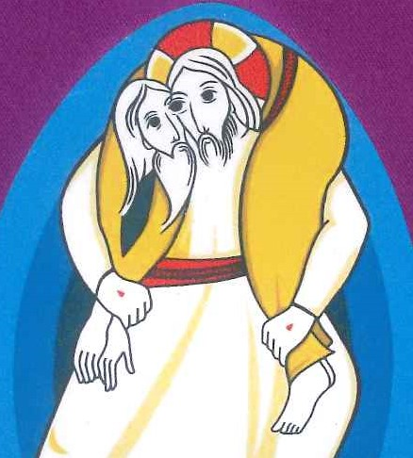
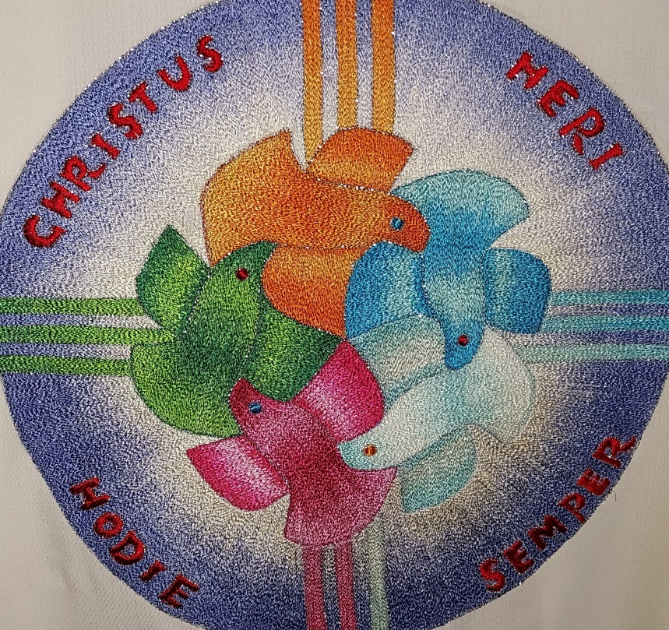
謝聖體
耶穌說:我要和你們天天
在一起,直到今世的終結
聖體聖事是耶穌和我們
在一起
的聖事
熱切地和耶穌交談吧
他也很想和你交談呢！

Slide 28
願 好 天 主
祝 福 你 的 家 庭
你 的 工 作
幫助你戰勝疫情
化 危 為 機
天主愛你 主佑！

